Slide 1
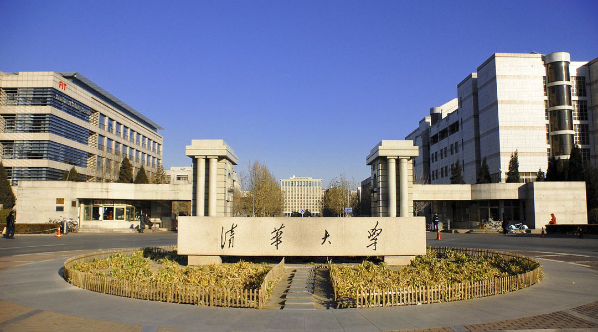

计算机程序设计基础
Introduction to Computer Programming
2025年秋季学期
谌卫军
计算机系

Slide 2
03
循环控制

Slide 3
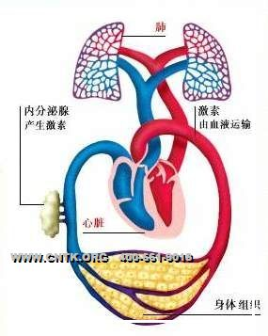


循环控制
顺序结构
选择结构
循环控制

Slide 4
why循环结构?
程序员失去循环语句，
世界将会怎么样？

Slide 5
why循环结构?(cont.)
计算机的执行速度
10,000,000行代码/秒
程序员的编程速度
12行可用的代码/每天
编写一个运行时间为1秒的程序，需要多少天？

Slide 6
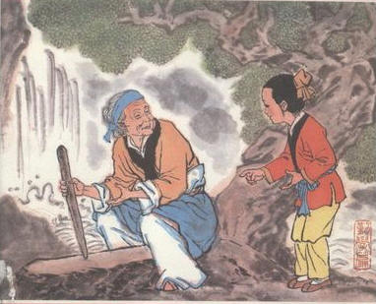
李白的故事
只要功夫深，铁杵磨成针！
象耳山

Slide 7
磨针的不同实现方式
def main( ):
磨针
磨针
磨针
……
磨针
磨针
def main( ):
while(针未磨好):
磨针
循环结构
顺序结构

Slide 8
本章结构
02
break和continue
04
for语句
03
01
while语句
程序举例

Slide 9
3.1 for语句
一般形式：
for x in sequence:
语句块，如print(x)
sequence: range()、字符串、列表、元组等元素序列

Slide 10
for语句常见形式
常见形式：
for 变量 in range(start, stop, step):
语句块
未到
到达或超过
结束循环
start默认值为0，step默认为1，可正可负
start和step均省略时运行范围？

Slide 11
for语句举例
# Frog lifetime
for days in range (155, 0, -1):
print(days, ":")
print("work all day")
print("sleep all night")
print("die quietly")
step能否实数？

Slide 12
例题1：打印平方和立方
问题描述：
打印前10个整数及其平方和立方，效果如下：
1 1 1
2 4 8
3 9 27
4 16 64
5 25 125
6 36 216
7 49 343
8 64 512
9 81 729
10 100 1000

Slide 13
参考代码
for i in range(1, 11):
print(i, i**2, i**3)
1 1 1
2 4 8
3 9 27
4 16 64
5 25 125
6 36 216
7 49 343
8 64 512
9 81 729
10 100 1000

Slide 14
参考代码(2)
for i in range(1, 11):
print("%3d %5d %7d" % (i,i**2,i**3))
格式字符 | 含义
d | 输出十进制整数
o | 以八进制数形式输出整数
x 、X | 以十六进制数形式输出整数（不带符号）
c | 输出一个字符
s | 输出一个字符串
f | 以小数的形式输出一个实数

Slide 15
例题2：高斯的难题
德国数学家高斯，在上小学的时候，老师出了一道难题，
计算1+2+3+…… + 100，高斯很快就在自己的小石板上写出了
答案5050，老师非常惊讶，高斯怎么算得这么快呢？原来，高
斯不是一个数一个数按部就班地加起出来的，而是发现这些数
字有一个规律，一头一尾依次两个数相加，它们的和都是一样
的：1+100=101，2+99=101，一直到50+51=101，一共是50个
101，所以，他很快就把答案算出来了。

Slide 16
关于高斯的一些“事实”
没有诺贝尔数学奖，因为第一年高斯就把所有奖金都拿走了
高斯是这样证明良序定理的：他瞪着那个集合，直到集合中的元素出于纯粹的恐惧而排成一排
空集的定义是高斯无法证明的定理的集合
当哥德尔听说了高斯能证明一切命题，他让高斯证明“存在高斯不能证明的命题”。高斯证出来了，但还是不存在他不能证明的命题

Slide 17
基本思路
把问题抽象为一种统一的形式，然后采用循环语句来重复地计算。
用一个变量sum来保存总和，对于1、2、3、…、100 中的每一个整数 i，依次把它加入到sum当中，即 sum += i。

Slide 18
参考代码
sum
0
sum = 0;
for i in range(1, 101) :
sum += i
print("sum = ", sum)
i = 1
1
i = 2
3
……
累加编程模式
i = 100
5050

Slide 19
例题3：星期几的问题
编写一个程序，首先输入一个整数N，表示某月的第一天
是星期N，再输入两个整数from和to，代表该月的某两天
（from <= to），然后程序将统计出，从from到to之间，有多
少天也是星期N。
例如，假设10月1日是星期三，以下是程序的一次运行过
程：
3
1 31
从1号到31号，共有5个星期3。

Slide 20
基本思路
1 2 3 4 5 6 7 8 9 10
11 12 13 14 15 16 17 18 19 20
21 22 23 24 25 26 27 28 29 30
31
星期N只出现在红色圆圈内；
需要统计from到to之间，有多少个红色圆圈；
统计圆圈个数，就是累加编程模式。

Slide 21
参考代码
N = int(input())
arr = input().split()
From = int(arr[0])
To = int(arr[1])
num = 0
for i in range(From, To+1):
if(i % 7 == 1):
num += 1
print("从%d号到%d号，共有%d个星期%d" % (From,To,num,N))
有无其他做法？

Slide 22
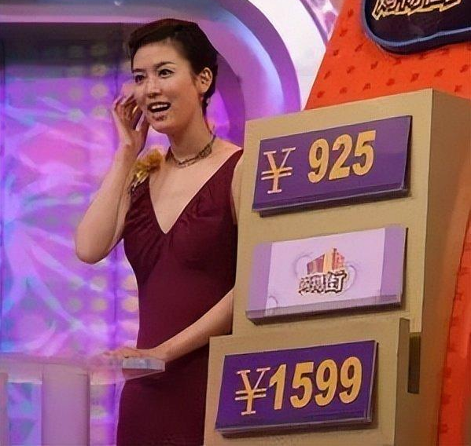
例题4：猜价格
在中央电视台《幸运52》的节目中，有一个猜商品价格的节目。主持人给观众展示一件商品，让一名观众去猜它的价格（一千以内），并且每一次猜完主持人都会告诉你高了或低了，然后继续猜。如果猜对了，就可以得到这件商品。为公平起见，假设每位观众最多只能猜10次。

Slide 23
基本思路
import random
random.randint(start, end)
价格生成
分支语句
if guess < target :
评价价格
for循环语句
for i in range(10):
十次机会
如何判断猜对猜错？

Slide 24
参考代码
import random
target = random.randint(1, 1000)
flag = False
for i in range(10):
guess = int(input("请输入你的猜测："))
if guess < target:
print("价格低了！")
elif guess > target:
print("价格高了！")
else:
print("恭喜你，猜对了！")
flag = True
break
if flag == False:
print("抱歉，你出局了！", "答案是：", target)
运行效果

Slide 25
如何实现自动猜价格？
折半查找法
前提：数据是有序排列的；
基本思路：
将目标值与数组的中间元素进行比较；
若相等，查找成功。否则根据比较的结果将查找范围缩小一半，然后重复此过程。

Slide 26
4120243
4276013
4328968
4397700
4462718
4466240
4475579
4478964
4480332
4494763
4499043
4508710
4549243
4563697
4564531
4565926
4566088
4572874
举例
请问：
4565926是否在
此列表当中？

Slide 27
4120243
4276013
4328968
4397700
4462718
4466240
4475579
4478964
4480332
4494763
4499043
4508710
4549243
4563697
4564531
4565926
4566088
4572874
举例(cont.)
请问：
4565926是否在
此列表当中？
数组正
中间的
元素。

Slide 28
4120243
4276013
4328968
4397700
4462718
4466240
4475579
4478964
4480332
4494763
4499043
4508710
4549243
4563697
4564531
4565926
4566088
4572874
举例(cont.)
不予考虑
请问：
4565926是否在
此列表当中？

Slide 29
4120243
4276013
4328968
4397700
4462718
4466240
4475579
4478964
4480332
4494763
4499043
4508710
4549243
4563697
4564531
4565926
4566088
4572874
举例(cont.)
请问：
4565926是否在
此列表当中？
正中间
的元素

Slide 30
4120243
4276013
4328968
4397700
4462718
4466240
4475579
4478964
4480332
4494763
4499043
4508710
4549243
4563697
4564531
4565926
4566088
4572874
举例(cont.)
请问：
4565926是否在
此列表当中？
不予考虑
正中间
的元素

Slide 31

参考代码
left = 1
right = 1000
for i in range(10):
middle = (left + right) // 2
print("我猜是", middle)
result = input()
if result == 'H':
right = middle - 1
elif result == 'L':
left = middle + 1
elif result == 'E':
print("耶，我又猜对了！")
break

Slide 32
3.2 while语句
一般形式：
while 表达式 :
语句块
假
真
结束循环

Slide 33
while语句特点
while condition :
statement1
statement2
……
先条件测试再执行
事件驱动（比较计数驱动）
# Frog Feeding
while see_fly() == TRUE:
flick_tongue()
clamp_mouth()

Slide 34
一个关于码农的段子
A wife calls her programmer husband and tells him "while you are out, buy some milk."
And he never returns home.

Slide 35
脆弱的输入方式
print("你是否想借书? (y/n)")
choice = input() ……
如果用户输入的是y/n以外的字符呢？

Slide 36
健壮的输入方式
print("你是否想借书? (y/n)")
choice = input()
while choice != 'y' and choice != 'n' :
print("你是否想借书? (y/n)")
choice = input()

Slide 37

代码分析
sum = 0
i = 1
while i != 10:
sum = sum + i
i = i + 2
print(sum)
西西弗斯触犯了众神，受到惩罚，被要求把一块巨石推上山顶，但石头每次到达山顶就又滚下山去，于是他就不断重复、永无止境地做这件事。
死循环!?

Slide 38
代码分析
x = 1536
y = 0
while x != 0 :
y = y * 10 + x % 10
x = x // 10
print (y)
6351

Slide 39
Double Your Money
my_money = 1000.0;
n = 0;
while my_money < 2000.0 :
my_money = my_money *1.05
n = n + 1
print( "我的钱将会在" , n, "年内翻番")
# 假定你有1000元，每年投资收益为5%，经过多少# 年后，你的钱会翻番？
多少年？
若存银行需多少年？再翻2番呢？
21%、43、4000

Slide 40
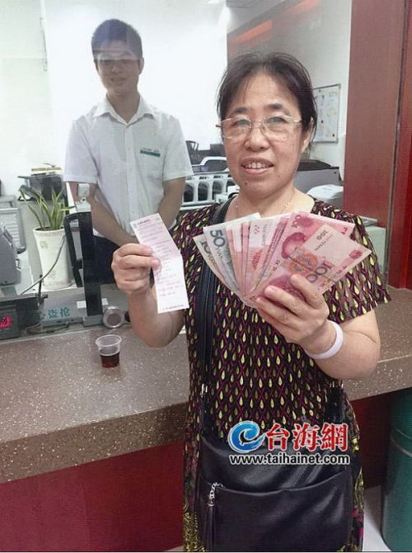
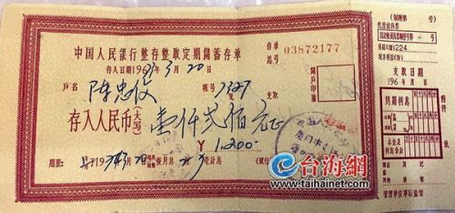
现实中的案例
【女子44年前存银行1200元 如今取出2684.04元】厦门市民陈女士手中有一张1973年的老存单，上面存有1200元。据悉，这笔存单的利息计算涉及1972年、1980年、1993年的多次储蓄管理制度变革、至少16次利率调整，还要考虑到利息个人所得税的多次变化。最终经多方计算确认，陈女士成功提取本息合计2684.04元，其中利息1484.04元。
上世纪70年代职工平均工资每月20元，1200元合60个月工资。2017年全国平均收入每月3053，2684元合0.9个月工资，相差67倍。

Slide 41
3.3 break和continue
break语句的功能：
用来从循环体内跳出循环体，即提前结束循环，接着执行循环下面的语句
只跳出最近的循环
一般形式为：break

Slide 42
青蛙again
food = 0
fat = 0.5
for days in range(155, 0, -1):
print("work all day")
if(food+fat < 0.01):
break
print("sleep all night")
print("die quietly")

Slide 43
健壮的输入方式again
while True:
print("你是否想借书? (y/n)")
choice = input()
if choice == 'y' or choice == 'n' :
break
循环条件永真模式

Slide 44
例题：统计正数和负数个数
问题描述：
输入一组整数，当输入 0 时表示输入结束，然后统计这组整数中正数和负数的个数。
12
-4
-25
47
0
讨论

Slide 45
统计正数和负数个数
问题分析：
1. “输入一组整数，直到输入0”，可用循环条件为永真的编程模式；
2. “统计正数和负数的个数”，即为累加编程模式。

Slide 46
参考代码
PosNum = 0
NegNum = 0
while True:
Value = int(input())
if Value == 0:
break
elif Value < 0:
NegNum += 1
else:
PosNum += 1
print("正数个数：", PosNum, "负数个数：", NegNum)

Slide 47
多重循环？
while (…) :
….
while (…): ……
break
……
…… …...
跳出最近的循环。
√
×

Slide 48
continue语句
while (…) :
….
while (…): ……
continue
……
…… …...
结束本次循环，即跳过循环体中尚未执行的语句，直接回到循环条件的判别。

Slide 49
代码分析
sum = 0
for i in range(10):
if i == 4:
break
if i == 2:
continue
sum += i
print(sum)
4

Slide 50

3.4 程序举例
3.4.1 求最大公约数：
设有两个整数x, y，既能整除x又能整除y的正整数称为x和y的公约数，其中最大者称为x和y的最大公约数。
讨论

Slide 51
问题分析
什么叫整除？k能整除x，这意味着什么？
如果k是x和y的公约数，这又意味着什么？
如何求最大公约数？

Slide 52
算法设计
算法：逐一测试法
找到x和y当中的较小者，不妨设为y；
从y开始，从大到小地对每一个比y小的整数进行测试，如果该数既能整除x又能整除y，则说明它就是最大公约数。

Slide 53
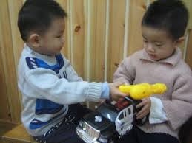
参考代码
#_*_ coding: gbk _*_
print("请输入两个整数：");
x = int(input())
y = int(input())
if x < y:
temp = x
x = y
y = temp
for k in range(y, 0, -1):
if (x % k == 0) and (y % k == 0):
break
print("最大公约数为：", k)
程序有无问题？

Slide 54
2手3球

Slide 55
3.4.2 显示二维图形
问题描述：
在屏幕上显示下列二维图形（m行n列）
* * * * * *
* * * * * *
* * * * * *

Slide 56
问题分析
如何在同一行打印若干个*字符？
如何打印若干行的字符？
双重循环：循环里面再嵌套一层循环！

Slide 57
嵌套的循环
m = 3
n = 6
for i in range(m): # 外循环，打印m行
for j in range(n): # 内循环，每行n列
print("*", end='')
print("\n") # 换行
* * * * * *
* * * * * *
* * * * * *

Slide 58
另一个二维图形
问题描述：
在屏幕上显示下列二维图形（N=5）
1
22
333
4444
55555
有何规律？

Slide 59
参考代码
N = 5
for _________________ : # i
for ___________________: # j
_________________
for _________________ :
_________________
_____________________
i in range(N)
j in range(N - i - 1)
print(" ", end='')
j in range(i+1)
print(i+1, end='')
print("")
1
22
333
4444
55555

Slide 60
3.4.3 实数解码
问题描述：
编码规则
用4个字节（整数）来描述一个实数，低28位为有效数字，高4位为指数部分；
如果指数部分大于8，则进行除法；
如果指数部分小于8，则进行乘法；
输入一个编码后的数据（十六进制整数），输出经过解码以后的实数。

Slide 61
样例
16进制编码数据 | 有效数字 | 指数 | 解码数据
9D 90 76 04 | 0x476909D | 0x00 | 74879133
C7 DE 9F 11 | 0x19FDEC7 | 0x01 | 272544710
6A 78 02 95 | 0x502786A | 0x09 | 8404797.8
4F 42 68 A6 | 0x668424F | 0x0A | 1074960.15
32 0F 00 B0 | 0x0000F32 | 0x0B | 3.89

Slide 62
问题分析
如何把28位的“有效数字”和4位的“指数部分”剥离出来；
如何将一个数乘以10^{N}或除以10^{N}？

Slide 63
位运算
按位与（&）：将两个运算量的每一个位进行逻辑与操作；
按位或（|）：将两个运算量的每一个位进行逻辑或操作；
按位异或（^）：相同为0，不同为1；
取反(~)：对一个二进制数按位取反。

Slide 64
位运算举例
0011（整数3）
& 0101（整数5）
———————————————
0001（整数1）
0011（整数3）
| 0101（整数5）
———————————————
0111（整数7）
00111001（整数57）
^ 00101010（整数42）
————————————————————
00010011（整数19）

Slide 65
代码分析
count = 0
num = 9999 #0x270F
x = num
while x != 0 :
count = count + 1
x = x & (x - 1)
print(count)
8
输出结果是：____________

Slide 66
移位运算
左移运算（<<）：左移后，低位补0，高位舍弃，如a<<2；
右移运算（>>）：右移后，低位舍弃，高位补“符号位”。
31 0
0
31 0

Slide 67
问题分析(2)
对一个整数，如0x119FDEC7，如何把低28位“有效数字”（0x19FDEC7）剥离出来？
如何把高4位“指数部分”(0x1)剥出来？
如何将一个数乘以10^{N}或除以10^{N}？
value & 0x0FFFFFFF
value >> 28

Slide 68
参考代码
value = input()
value = int(value, 16) #十六进制
N = value >> 28
result = value & 0x0FFFFFFF
if N > 8 :
N = N - 8
for i in range (1, N+1) :
result = result / 10
else :
for i in range(1, N+1) :
result = result * 10
print(result)
测试…

Slide 69
3.4.4 谁做的好事
问题描述：
清华附中有四位同学中的一位做了好事，不留名，表扬信来了之后，校长问这四位是谁做的好事。
A说：不是我。
B说：是C。
C说：是D。
D说：他胡说。
已知三个人说的是真话，一个人说的是假话。现在要根据这些信息，找出做了好事的人。

Slide 70
问题分析
一个人：某个人做了好事，不知是谁；
四句话：“该人是/不是某某”，如何用程序语言描述每个人说的话？
三真一假：如何描述一句话是真是假？
如何找到该人？

Slide 71
具体实现
在声明变量时，让 thisman 表示要找的人，定义他为字符型变量。
char thisman
下面，把四个人说的四句话写成关系表达式。
让 “==” 的含义为 “是”
让 “!=” 的含义为 “不是”

Slide 72
具体实现(2)
A说：不是我。写成关系表达式为（thisman != 'A'）
B说：是C。 写成关系表达式为（thisman = = 'C'）
C说：是D。 写成关系表达式为（thisman = = 'D'）
D说：他胡说。写成关系表达式为（thisman != 'D'）
相应字符的ASCII码值为：
字符 'A' 'B' 'C' 'D'
ASCII码值 65 66 67 68

Slide 73
如何找到该人？
如何找到该人，一定是“先假设某人是做好事者，然后到每句话中去测试看有几句是真话”。“有三句是真话就确定是该人，否则换下一人再试”。比如，先假定是A同学，让thisman=‘A’，代入到四句话中：
A说：thisman != 'A'; 'A' != 'A' 假，值为False B说：thisman == 'C'; 'A' == 'C' 假，值为False C说：thisman == 'D'; 'A' == 'D' 假，值为False D说：thisman != 'D'; 'A' != 'D' 真，值为True
显然，不是'A'做的好事（3假1真）。

Slide 74
继续尝试
再试B同学，让thisman = 'B'；代入到四句话中
A说：thisman != 'A'; 'B' != 'A' 真，值为True B说：thisman == 'C'; 'B' == 'C' 假，值为False C说：thisman == 'D'; 'B' == 'D' 假，值为False D说：thisman != 'D'; 'B' != 'D'真，值为True
显然，也不是'B'所为（2假2真）

Slide 75
再继续尝试
再试C同学，让thisman = 'C'；代入到四句话中
A说：thisman != 'A'; 'C' != 'A' 真，值为True B说：thisman == 'C'; 'C' == 'C' 真，值为True C说：thisman == 'D'; 'C' == 'D' 假，值为False D说：thisman != 'D'; 'C' != 'D'真，值为True
显然，就是'C'做了好事（3真1假），这时，可以理出头绪，要用所谓的枚举法，一个人一个人地去试，四句话中有三句为真，该人即为所求。

Slide 76
参考代码
# thisman 分别赋值为'A', 'B', 'C', 'D'
thisman = 'A'
while thisman <= 'D' :
sum = (thisman != 'A') # A的话是否为真
sum += (thisman == 'C') # B的话是否为真
sum += (thisman == 'D') # C的话是否为真
sum += (thisman != 'D') # D的话是否为真
if sum == 3 :
print("This man is ", thisman)
break
thisman = chr(ord(thisman)+1)

Slide 77
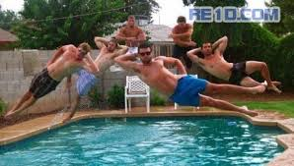
3.4.5 跳水运动员问题
五位跳水高手将参加十米高台跳水决赛，有好事者让五个人据实力预测比赛结果。
A选手说：B第二，我第三； B选手说：我第二，E第四； C选手说：我第一，D第二； D选手说：C最后，我第三； E选手说：我第四，A第一；
决赛成绩公布之后，每位选手的预测都只说对了一半，即一对一错，请编程解出比赛的实际名次。

Slide 78
问题分析
五个人：排名第一至第五；
十句话：每个人说了两句话，“某人排名第几”，如何用程序语言描述？
一真一假：如何描述一句话是真是假？
如何确定排名顺序？

Slide 79
具体实现
1、变量的定义：
让整型变量A、B、C、D、E分别表示每一位选手所得的名次。
让数字1、2、3、4、5分别表示名次第一、第二，…，第五（1~5）。

Slide 80
具体实现(2)
2、将五个人的预测写成关系表达式：
让关系运算符 “==” 的含义是 “是”。
A选手说：B==2，A==3；
B选手说：B==2，E==4；
C选手说：C==1，D==2；
D选手说：C==5，D==3；
E选手说：E==4，A==1；
A选手说：B第二，我第三； B选手说：我第二，E第四； C选手说：我第一，D第二； D选手说：C最后，我第三； E选手说：我第四，A第一；

Slide 81
具体实现(3)
3、考虑到每个人说的话是一对一错，即一真一假，比如A说的，如B==2为真，则A==3为假，为真取值为1 (True)，为假取值为0(False)，怎么描述？
两个关系表达式之和必为1。即： (B == 2) + (A == 3) 应该是 1

Slide 82

具体实现(4)
我们可以归纳出要同时满足五个人所说的话都符合一半对一半错的条件是 ta = ((B==2) + (A==3) == 1); 符合A选手的话，则ta为1(True) tb = ((B==2) + (E==4) == 1); 符合B选手的话，则tb为1(True) tc = ((C==1) + (D==2) == 1); 符合C选手的话，则tc为1(True) td = ((C==5) + (D==3) == 1); 符合D选手的话，则td为1(True) te = ((E==4) + (A==1) == 1); 符合E选手的话，则te为1(True) 因为ta,tb,…,te非1即0，五个条件值都加在一起

Slide 83
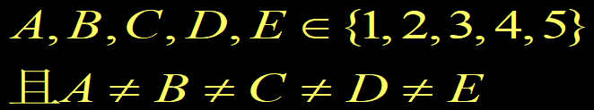
具体实现(5)
4、只有等于5时才都符合每个人所说的话，这仅只是符合题意的一个必要条件，同时还得考虑A、B、C、D、E的取值不得有相同者
可以考虑
是一个条件

Slide 84
具体实现(6)
5、仍然可以用枚举的方法，让变量A、B、C、D、E在 1~5 中取值，形成满足上述条件的 A~E 的组合，即是所求。这时可用循环结构。

Slide 85
参考代码
for A in range(1, 6):
for B in range(1, 6):
for C in range(1, 6):
for D in range(1, 6):
E = 15 - (A + B + C + D)
if A*B*C*D*E != 120 :
continue
ta = ((B==2)+(A==3) == 1)
tb = ((B==2)+(E==4) == 1)
tc = ((C==1)+(D==2) == 1)
td = ((C==5)+(D==3) == 1)
te = ((E==4)+(A==1) == 1)
t = ta + tb + tc + td + te
if t == 5:
print(A, B, C, D, E)

Slide 86
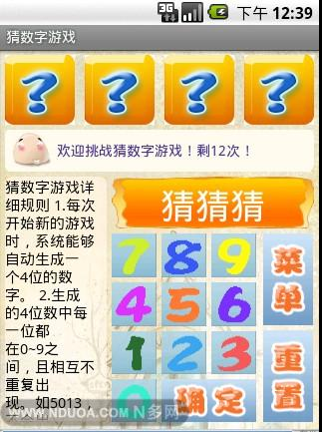
3.4.6 猜数字游戏
问题描述：
电脑随机产生一个数字不重复的四位数，由玩家来猜，每猜一次，电脑将显示形如“*A*B”的结果，A代表位置正确数字也正确，B代表数字正确但位置不正确，例如：2A2B。总共有10次机会

Slide 87
问题分析
如何随机产生一个数字不重复的四位数？
对于玩家猜测的一个四位数，如何计算相应的A和B的数量？
如何实现“总共有十次机会”？

Slide 88
1、随机数
随机数：随机过程，如仍硬币、掷骰子，不确定事件；
计算机：代码的执行是确定的；
伪随机：用一个确定的过程来生成，从统计意义上类似随机数，且难以预测。

Slide 89
随机生成不重复四位数
用randint(1000, 9999)生成一个四位的随机数
判断该四位数是否有重复的数字
如果有，转第1步，重新生成一个新的随机数
如果没有，算法结束

Slide 90
2、计算A和B
已知目标数和猜测数，如何计算相应的A和B的数量？
假设目标数为T1 T2 T3 T4， 猜测数为G1 G2 G3 G4；
一种方法：T_{i}和G_{i}相比，相同则A加1；不相同则把T_{i}和剩余三个猜测位相比，若有相同者，则B加1。

Slide 91
算法思路
随机产生一个数字不重复的四位数，将它拆分为四位数字T1 T2 T3 T4；
让用户输入一个数字不重复的四位数，将它拆分为四位数字G1 G2 G3 G4；
计算相应的A和B的数量；
如果结果为4A0B，则成功；否则，将猜测的次数加1，如果不超过10，则转第2步；否则猜测失败。

Slide 92
参考代码
#_*_ coding: gbk _*_
import random
# 随机产生一个数字不重复的四位数
while True:
Target = random.randint(1000, 9999)
# 将它拆分为四位数字
T1 = Target // 1000
T2 = (Target // 100) % 10
T3 = (Target // 10) % 10
T4 = Target % 10
if((T1 != T2) and (T1 != T3) and (T1 != T4) and \
(T2 != T3) and (T2 != T4) and (T3 != T4)):
break
NumGuess = 0

Slide 93
参考代码(2)
while True:
Guess = int(input("输入一个不重复的四位数："))
G1 = Guess // 1000
G2 = (Guess // 100) % 10
G3 = (Guess // 10) % 10
G4 = Guess % 10
nA = nB = 0
if T1 == G1:
nA += 1
elif (T1==G2) or (T1==G3) or (T1==G4):
nB += 1
if T2 == G2:
nA += 1
elif (T2==G1) or (T2==G3) or (T2==G4):
nB += 1
if T3 == G3:
nA += 1
elif (T3==G1) or (T3==G2) or (T3==G4):
nB += 1

Slide 94
参考代码(3)
if T4 == G4:
nA += 1
elif (T4==G1) or (T4==G2) or (T4==G3):
nB += 1
if nA == 4 and nB == 0:
print("恭喜你猜对了！")
break
else:
NumGuess += 1
if NumGuess >= 10:
print("十次都没猜中，你玩完了！")
print("答案是：", Target)
break
else:
print("%dA %dB" % (nA, nB))

Slide 95


